Slide 1
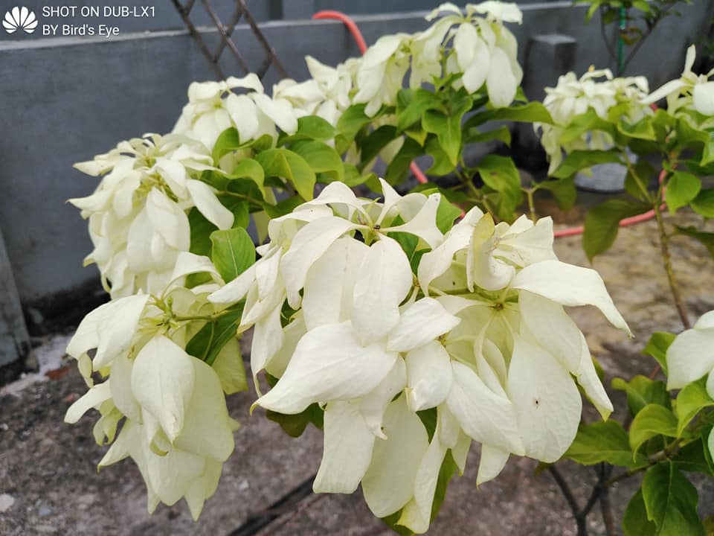
aajke
আজকের মাল্টিমিডিয়া ক্লাসে স্বাগতম

Slide 2
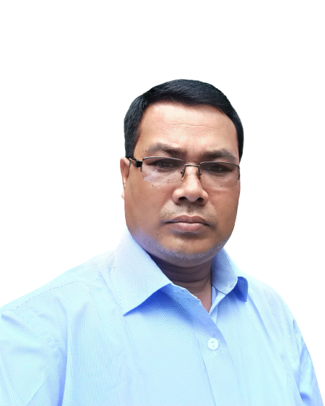
পরিচিতি
সন্তোষ কুমার বর্মা,
সহকারী শিক্ষক,
ভান্ডারদহ জনতা উচ্চ বিদ্যালয়,
পাটগ্রাম, লালমনিরহাট।
মোবাইল- ০১৭৬৮৯২৬৬৫৮ santoshbarman4329@gmail,com
বাংলা ভাষার ব্যাকরণ
নবম/দশম শ্রেণী
সময়ঃ ৪৫ মিনিট
তারিখঃ ১৭/০১/২০২১ ইং

Slide 3
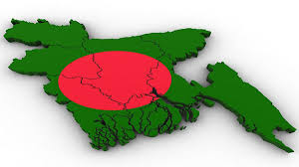
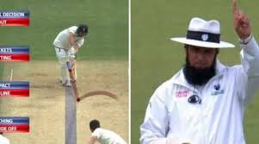
ছবিতে তোমরা কি দেখতে পাচ্ছ?
বাংলাদেশের মানচিত্র
ইশারায় কথা বলছে

Slide 4
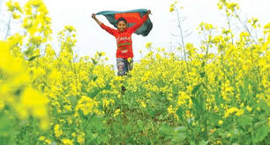
সাবাস বাংলাদেশ
বাংলা ভাষার লেখ্য রুপ কী?
সাধু ও চলিত ভাষা

Slide 5
“ সাধু ভাষা “

Slide 6
শিখনফল
এই পাঠ শেষে শিক্ষার্থীরা ----
১। সাধুভাষা কী তা বলতে পারবে,
২। সাধু ও চলিত রীতির পার্থক্য লিখতে পারবে,
৩। বাংলাভাষার রীতিভেদ বর্ননা করতে পারবে,

Slide 7
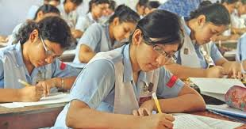
যে ভাষায় মানুষ লিখিত ভাবে মনের ভাব প্রকাশ করে, তাকে সাধুরীতি বলে।

Slide 8
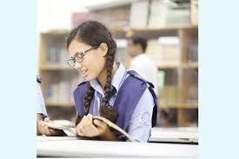
একক কাজ
সাধু রীতি কী লিখ?

Slide 9
সাধু ও চলিত রীতির পার্থক্য
সাধুভাষা
১। সাধুরীতি ব্যাকরণের নিয়ম অনুসারে।
২। এ রীতি গুরুগম্ভীর ও ততসম শব্দবহুল।
৩। এ ভাষা নাটকের সংলাপ ও বক্ততায় অনুপযোগী।
চলিতভাষা
১। চলিতভাষা পরিবর্তনশীল।
২। এ রীতি তদ্ভব শব্দবহুল।
৩। চলিত ভাষা সংক্ষিপ্ত ও সহজবোধ্য নাটকের সংলাপ আলাপ-আলোচনায় বেশি উপযোগী।

Slide 10
জোড়ায় কাজ
সাধু ও চলিত রীতি তিনটি করে পার্থক্য লিখ?

Slide 11
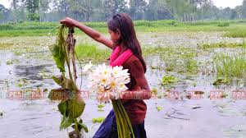
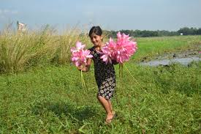
সাধু ভাষা
চলিত ভাষা
ব্যাকরণের নিয়ম অনুসরণ করে।
মুখের বুলি হিসাবে পরিচিত।
সে ফুল তুলিয়া নিল।
সে ফুল তুলে নিল।

Slide 12
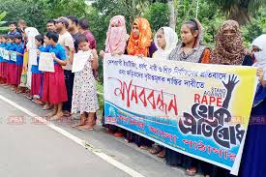
সাধু রীতি লেখ্য
সাধু রীতি ব্যাকরণ অনুসরণ করে চলে
এবং পদবিন্যাস সুনিয়ন্তিত ও
সুনিদিষ্ট

Slide 13
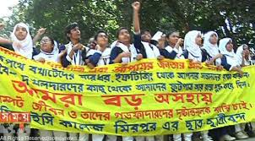
চলিত রীতি
কথিত ভাষা বা মুখের বুলি হিসাবে প্রচলিত,আলাপ আলোচনা বক্ততা ও নাট্য সংলাপের জন্য বেশি উপযোগী

Slide 14
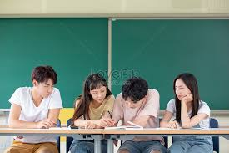
দলগত কাজ
সাধু ও চলিত ভাষার রুপ কী কী ? বর্ননা কর।
লৈখিক ভাষার সাধু ও চলিত ভাষার উদাহরণ সহ বর্ননা কর।

Slide 15
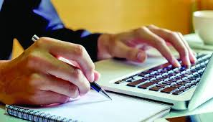
সাধুরীতি
তাহাকে দেখিয়া মনে হইতেছে একজন শিক্ষিত!

Slide 16
পদ
সাধু
চলিত
ফুল ফুটিয়া রহিয়াছে
ফুল ফুটে রয়েছে
বিশেষ্য

Slide 17
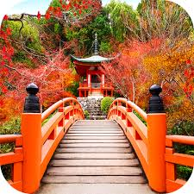
চলিত রীতি
পুল পেরিয়ে সামনে একটা ফুল বাগান পড়ল। তারি মধ্য দিয়া রাস্তা

Slide 18
মুল্যায়ন
১। সাধু ভাষা কাকে বলে ?
২। একটি সাধু ভাষার উদাহরণ দাও ?
৩। সাহিত্য, বই পুস্তক কী ভাষায় লিখিত হয়ে থাকে ?

Slide 19
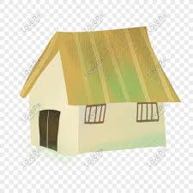
বাড়ির কাজ
বহুনির্বাচনী প্রশ্ন---
প্রশ্নের সঠিক উত্তর দাও
১। বাংলা লেখ্য ভাষার রীতি কয়টি ?
(ক) একটি (খ) দুইটি
(গ) তিনটি (ঘ) চারটি
২। চলিত রীতি-
(ক) দুর্বোধ্য (খ) সহজবোধ্য
(গ) নাটকের অনুপযোগী (ঘ) উপযোগী

Slide 20
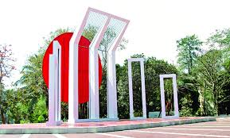
ধন্যবাদ

